Slide 1
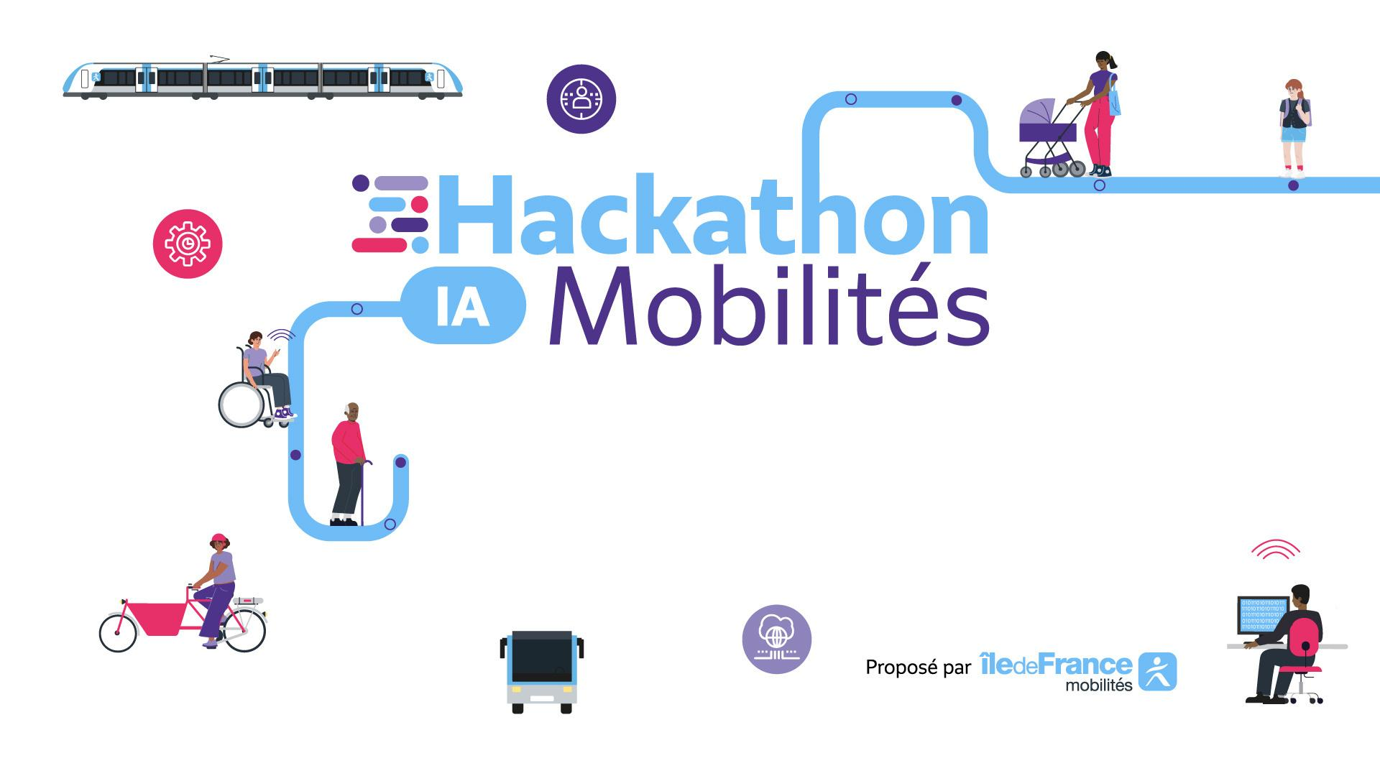
Constitution des équipes

Slide 2

Déroulé
Webinaire 2 - Constitution des équipes
Présentation du Hackathon IA et Mobilités
Qu’est-ce qu’une équipe-type ?
Constitution des équipes
Les prochaines étapes
Vos questions

Slide 3
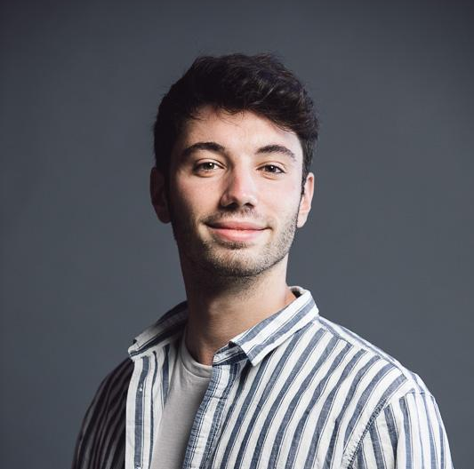
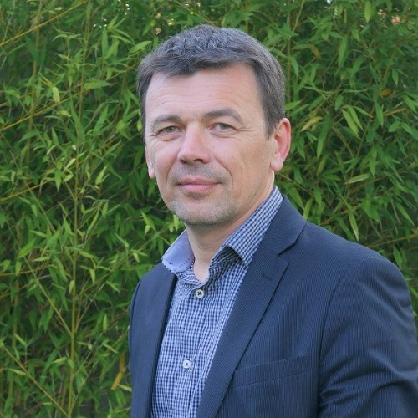
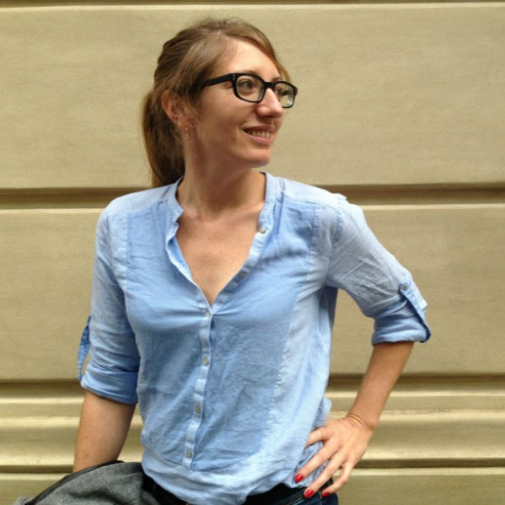
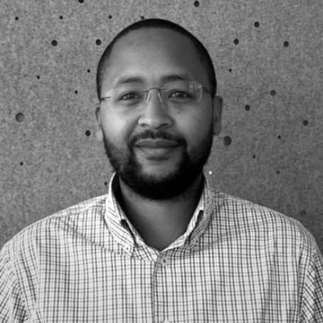
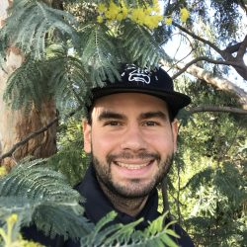
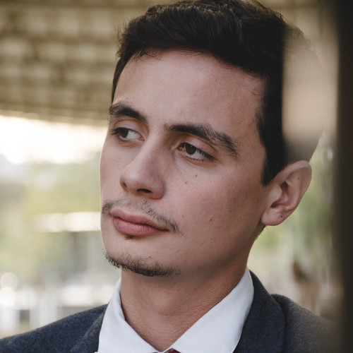
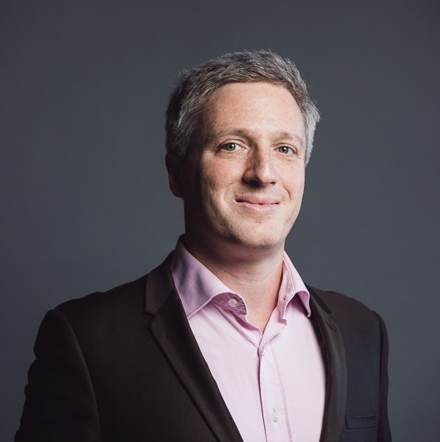
L’équipe
L’équipe Datactivist
L’équipe d’ile-de-France Mobilités
Clément Mandron,
Consultant open data
Olivier Vacheret,
Chef de département DATA
Maëlle Fouquenet,
Consultante open data
Ali Hmaou,
Adjoint au chef du département DATA
Loup Cellar,
Consultant et chercheur open data
Euryale Ambroise, Chargé de projet architecture data et open data
L’expert IA
Joël Gombin,
Coordinateur Lab data/IA
La Plateforme

Slide 4

île-de-France Mobilités
Île-de-France Mobilités imagine, organise et finance les transports pour tous les Franciliens.
Chaque jour en Île-de-France 9,4 millions de déplacements sont réalisés par les Franciliens
Île-de-France Mobilités organise les mobilités : elle passe des contrats avec des entreprises de transports qui opèrent les lignes
Île-de-France Mobilités est aussi garante de l’ouverture des données de mobilités et la met en oeuvre au travers de sa Plateforme Régionale d'Information pour la Mobilité (PRIM)

Slide 5
Présentation
Comment l’usage de l’IA peut-il améliorer les services mobilités ?
L’esprit du Hackathon
L’objectif ?
Faire émerger des idées et prototypes afin d’explorer la pertinence de l’IA, et d’en explorer l’usage et les limites dans le domaine de la mobilité
Et concrètement ? S’appuyer sur les données d’IDFM pour produire des démonstrateurs publiés en open source et présentés à un jury.
Mise à dispositions de ressources techniques par IDFM pour gagner du temps
Partage de ressources utiles à la communauté (les projets seront publiés en open source)
Des équipes multi-compétences
De la vulgarisation et du partage de connaissances

Slide 6
Les défis
4 défis pour mettre l’IA au service des usagers
Défi 1 – Améliorer l'accessibilité des services de mobilité
Défi 2 – Construire une boîte à outils IA pour accélérer le développement de l’IA au service des usagers
Défi 3 – Améliorer les prévisions au service des mobilités
Défi 4 – Personnaliser l’expérience utilisateur des services numériques au voyageur
Défi transversal - Comment la frugalité des systèmes d’IA utilisés peut-elle améliorer mon projet ?

Slide 7
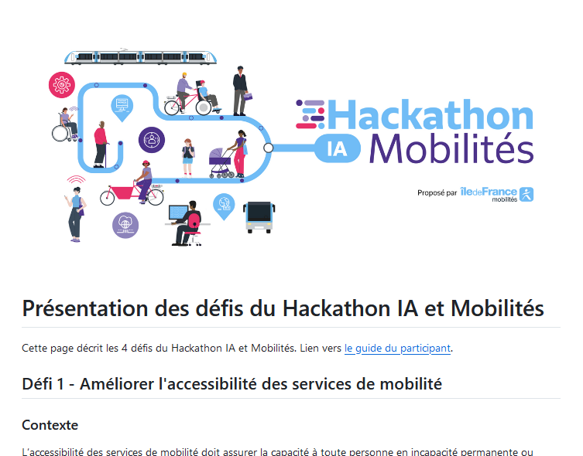
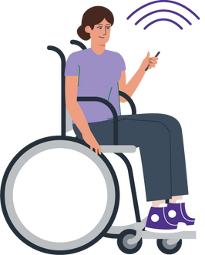
Qu'est-ce qu'une équipe type ?
Des équipes constituées de 4 à 7 personnes :
6 idéalement, 7 si besoin
Des équipes (le plus possible) multi-compétences
Pas d’équipe non-mixte (dans la mesure du possible)

Slide 8

Equipe #1
L’équipe actuellement
Qui pourrait rejoindre ?
Théo et Rémy
Gaëtan, Marc, Cécile, Katia et Etienne
Compétences souhaitées : NLP/TAL
Défi envisagé :
Défi 1
Défi 4
Première rencontre vendredi

Slide 9
Equipe #2
L’équipe actuellement
Qui pourrait rejoindre ?
Loïc
Aurélie
Sarugan
Baptise, Noëlie et Martin
Compétences : data science / analyse de données de transport en commun (spécialités python/pandas, machine learning, algos)
Compétences souhaitées : TAL / NLP, accessibilité, design UX
Défis envisagés :
Défi 1
Défi 4

Slide 10
Equipe #3
L’équipe actuellement
Qui pourrait rejoindre ?
Théo et Rémy
Ramdan et Alan
Ibrahim et Medhi
Compétences : data science, machine learning et développement full stack
Compétences souhaitées : design UX/IA, développement IA
Défis envisagés :
Défi 3 (priorité)
Défi 1, 2 et 4

Slide 11
Equipe #4
L’équipe actuellement
Qui pourrait rejoindre ?
Théo et Rémy
Yohann, Arthur et Christophe
Compétences : développement mobile
Compétences souhaitées : GenIA
Défis envisagés :
Défi 1 et Défi 2 (expérience utilisateur et usager mobile)

Slide 12
Equipe #5
L’équipe actuellement
Qui pourrait rejoindre ?
A constituer

Slide 13
Equipe #6
L’équipe actuellement
A compléter si les autres équipes sont pleines
Mathilda, Théophile, Calvin, Jean-Charles, Michel, Jocerand

Slide 14
Equipe #7
L’équipe actuellement
Qui pourrait rejoindre ?
A compléter si les autres équipes sont pleines
Rémi, Judicaël, Sophie, Vincent et Antoine
Compétences souhaitées : compétences en data science, en développement ou en UX/UI pour imaginer le service de demain avec la prévision.
Défis envisagés :
Défi 3

Slide 15
Equipe #8
L’équipe actuellement
A compléter si les autres équipes sont pleines
Simon, Nawel, Corentin, Achille, Zakaria

Slide 16
Equipe #9
L’équipe actuellement
A compléter si les autres équipes sont pleines
Carloine, Saoussen, Andres, Antonio, Florian, Blandine et Gaël

Slide 17
Equipe #10
L’équipe actuellement
A compléter si les autres équipes sont pleines
Anand, Eva, François, Caspar, Léo, Aurélie, Enora

Slide 18
Binômes qui cherchent encore
Binômes qui cherchent encore (d’autres participants hors binomes sont présents sur le slack, n’hésitez pas à les contacter !)
Mehdi (Digua) et Timothée

Slide 19
La suite
Pour finir la constitution des équipes
Si vous êtes une équipe de moins de 6 personnes, soyez attentifs aux messages
Si vous n’avez pas d’équipe, dites-le sur le slack
Un moment dédié jeudi 21 matin est prévu pour finaliser les équipes
Pour les équipes déjà constituées, vous pouvez déjà échanger sur le slack sur vos idées, envies ou ressources intéressantes
A la moindre question, contactez-nous (même en privé) !

Slide 20
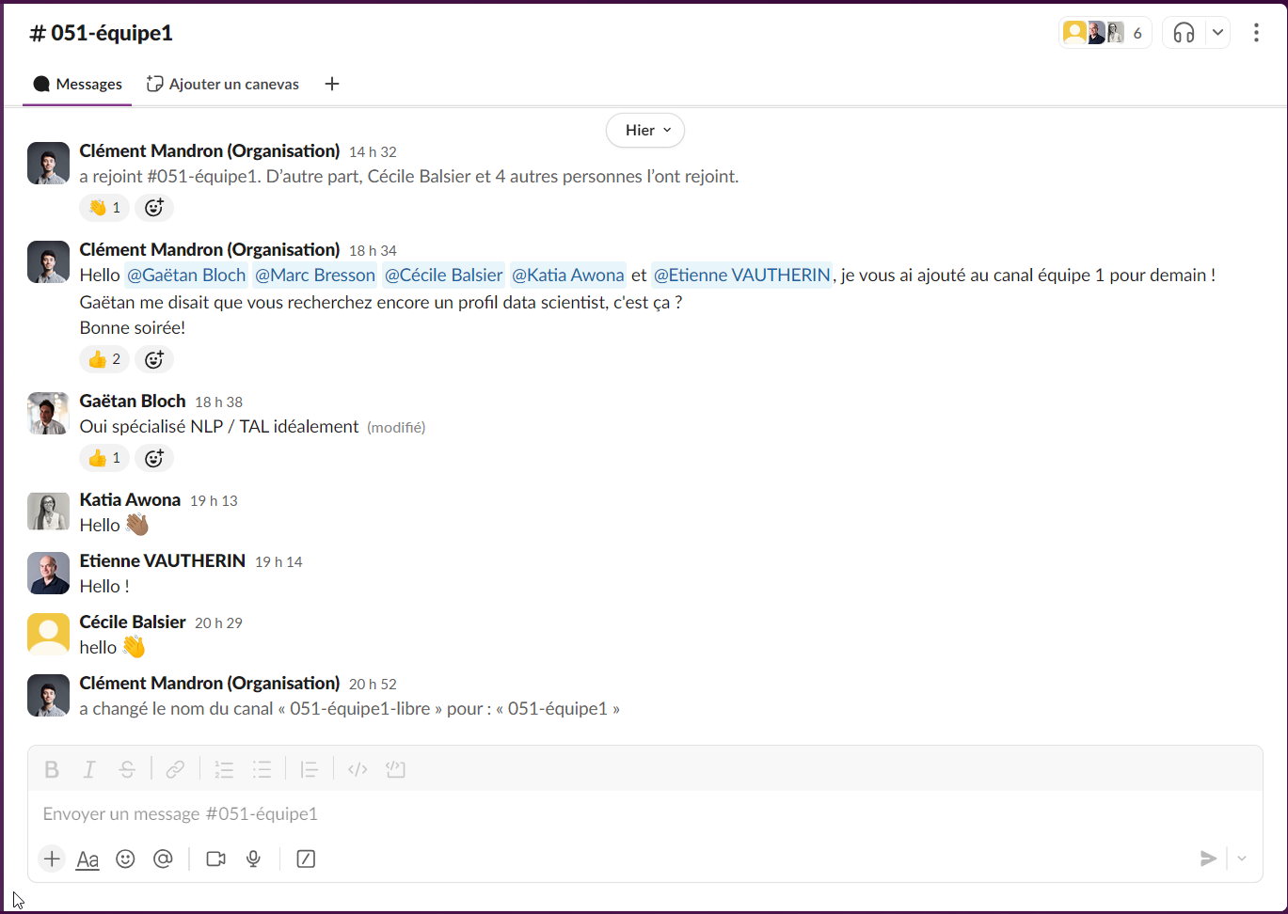
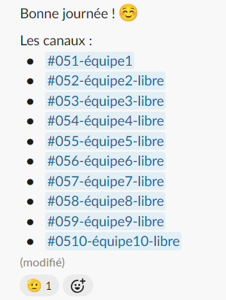
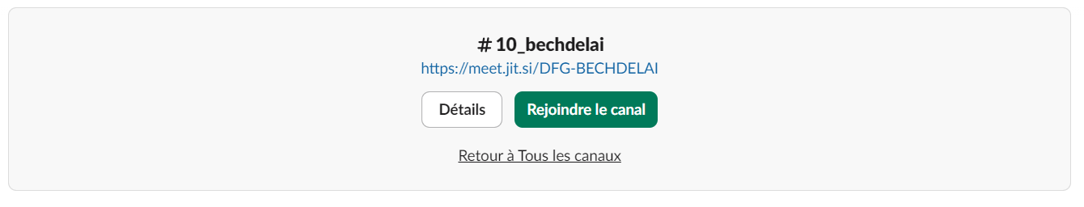
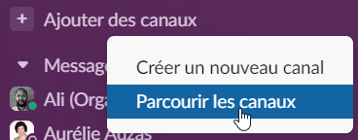

La suite

Slide 21
La suite
Horaires du Hackathon
jeudi 21 de 9h à 19h
vendredi 22 de 8h à 17h30 (puis cocktail)
D’ici là :
Lire le guide participant et participante
Garder le slack pas trop loin de soi
Découvrir le datalab Onyxia et les ressources à disposition
N’oubliez de venir avec votre ordinateur (et chargeur) !
Dans l’après-midi : envoi par les Organisateurs d’un email de confirmation de participation au Hackathon IA et Mobilités, avec un formulaire sur la nourriture et les informations logistiques.
A remplir d’ici lundi matin, si possible. Ce formulaire ne sera pas long !
Des questions ?

Slide 22

Merci pour votre attention

